Slide 1
上节复习
抽象类，因为包含纯虚函数的类称为抽象类
纯虚函数，在类内只有函数声明没有函数实现，virtual 函数定义=0;
抽象类不能创建对象，只能创建对象指针或对象引用
抽象类的主要用法：抽象类指针访问派生类对象
多重继承：派生类继承了2个或2个以上基类
多重继承的构造和析构，构造是按照继承声明时的顺序进行
虚拟继承，解决多重继承的二义性
因为被虚拟继承的类，称为虚基类
虚拟继承保证虚基类的成员继承是唯一的
继承三层次：虚基类——基类——派生类
虚基类——基类是虚拟继承，继承方式前面加virtual
基类——派生类是多重继承
虚拟继承后派生类的构造顺序：虚基类、普通基类、复合类、普通数据成员

Slide 2
上节复习
抽象类和虚基类的共同点
两者都是提取类的某些共同成员而产生的
抽象类和虚基类的比较
类内包含纯虚函数称为抽象类；类被虚拟继承而称为虚基类
抽象类的继承层次是两层，是一对多，即一个抽象类对多个派生类
虚基类的继承层次是三层，是一对多对一，即一个虚基类对多个基类对一个派生类
抽象类和虚基类的应用场合
抽象类一般用在设计阶段，用在某些功能在设计阶段无法实现，只是描述个接口
因此抽象类本身就是一种特殊类
虚基类一般用在开发阶段，发现派生类会出现二义性要采用虚拟继承
虚基类本身是个普通类，只不过相对基类来说，它是虚基类

Slide 3
实验编程知识点
要求掌握的编程方法
虚基类—基类—派生类的继承三个层次划分
虚拟继承的语法
虚拟继承下的派生类的构造函数
多重继承的语法
多重继承的构造

Slide 4
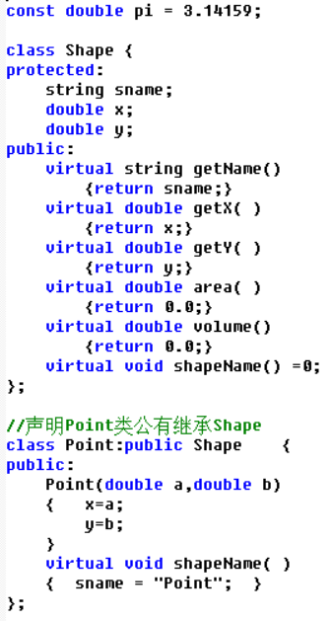
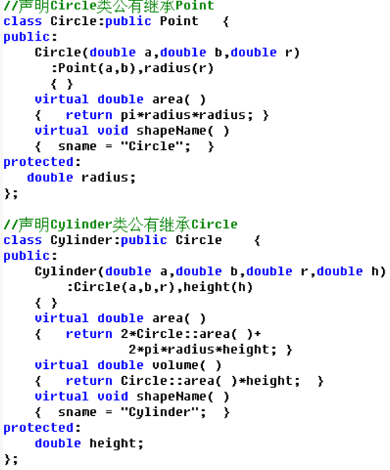
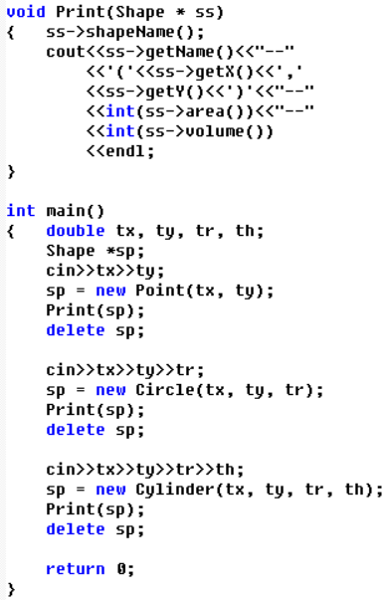
程序讲解
抽象类Shape含3个数据成员、5个虚函数和1个纯虚函数，通过多层继承实现多态
程序难点：根据要求写出抽象类界面、继承的构造函数、调用基类的函数

Slide 5
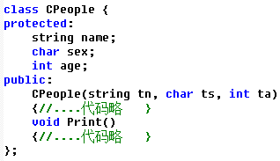
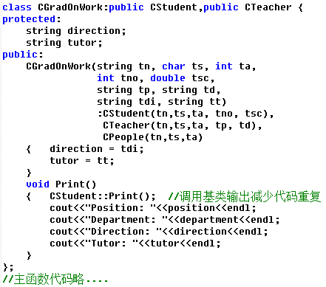
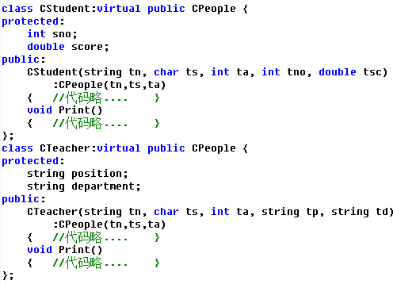
程序讲解
Cpeople类派生学生类Cstudent和教师类CTeacher，各自添加属性，在职研究生类CGradOnWork做多重继承，添加属性
程序难点：明确要用虚拟继承，构造函数写法

Slide 6
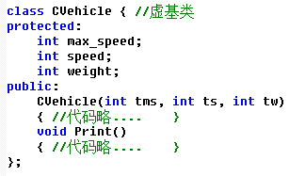
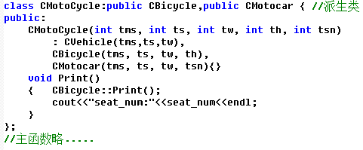
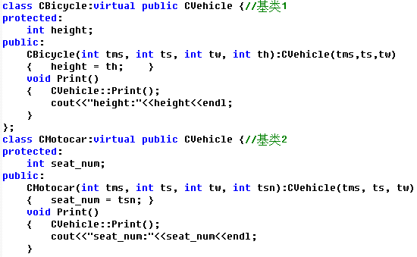
程序讲解
车类CVehicle派生出自行车类Cbicycle和汽车类CMotocar，各自添加属性；摩托车类Cmotocycle多重继承。
程序难点：明确要用虚拟继承，构造函数写法

Slide 7
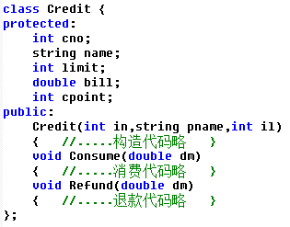
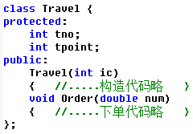
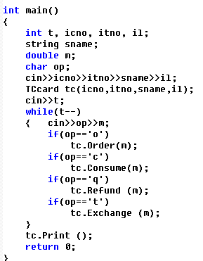
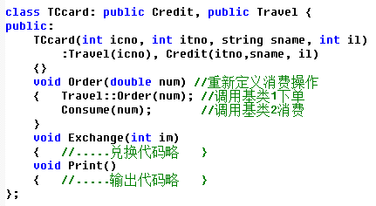
程序讲解
旅程信用卡多重继承旅程会员卡和银行信用卡功能。通过旅程信用卡有下单操作，可以双重积分；还有将信用卡积分兑换为旅程积分。
程序难点：多重继承语法，基类函数重载，调用基类重载函数再附加功能

Slide 8
面向对象程序设计
第十八章 运算符重载

Slide 9
本章主要内容
运算符重载
成员函数方式的运算符重载
友元方式的运算符重载
增量运算符重载
类型转换
其他运算符重载
输入输出运算符重载
运算符重载与继承

Slide 10
1.运算符重载
10
运算符重载使得用户自定义的数据以一种更简洁的方式工作
普通的整数相加
int x, y;
z = x + y
能表示为
c1 = c1 + c2 ; ?
complex c1 , c2 ; // 复数类对象
c3 = Cadd (c1 , c2 ) ; // 调用函数计算两个复数的和
matrix m1 , m2 ; // 矩阵类对象
m2 = Madd ( m1 , m2 ) ; // 调用函数计算两个矩阵的和
能表示为
m1 = m1 + m2 ; ?

Slide 11
1.运算符重载
运算符重载就是将程序设计语言本身提供的运算符的功能进行重定义，使该运算符运用于内部基本数据类型的语义和语法同样运用于类对象等用户自定义类型。
有了运算符的重载，编程会更加有个性，程序的可读性和可理解性也有所提高。

Slide 12
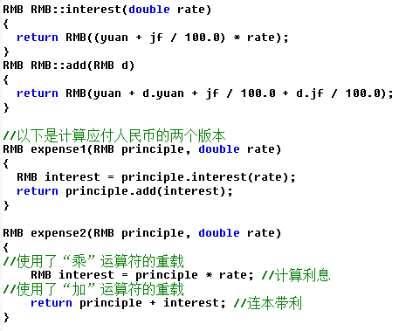
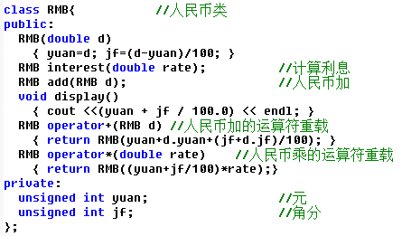
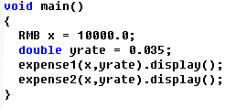
1.运算符重载
运算符重载示例
interest函数返回值与构造函数
add等价于重载后的+
interest等价与重载后的*
两个expense中的拷贝构造

Slide 13
1.运算符重载
运算符重载通过成员函数实现，运算符的重载即函数的重载。运算符重载函数的一般形式为：
类内定义
返回类型 operator 运算符符号 (参数说明);
类外定义
返回类型 类名:: operator 运算符符号 (参数表)
{
//该类对运算符的操作实现
}

Slide 14
1.运算符重载
举例1，实现复数的运算重载，实数部和虚数部分别相加
class CComplex {
private:
double real, image;
public:
CComplex(double r = 0.0, double i = 0.0) { real = r; image = i; }
void operator += (CComplex &r_c) { //注意这里是+=不是+
real += r_c.real;
image += r_c.image;
}
void print() {
if (image < 0) cout << real << image << "i\n";
else if (image > 0) cout << real << "+" << image << "i\n";
else cout << real << endl;
}
};
void main(){
CComplex a(3, 4), b(5, 6);
//结果已保存在对象中，不需要返回值，用void类型 a += b;
a.print();
}

Slide 15
1.运算符重载
举例1，实现复数的运算重载，实数部和虚数部分别相加
class CComplex {
private:
double real, image;
public:
CComplex(double r = 0.0, double i = 0.0) { real = r; image = i; }
CComplex & operator += (CComplex &r_c) {
real += r_c.real;
image += r_c.image;
return *this;
}
void print() {
if (image < 0) cout << real << image << "i\n";
else if (image > 0) cout << real << "+" << image << "i\n";
else cout << real << endl;
}
};
void main(){
CComplex a(3, 4), b(5, 6), c ;
a += b; //返回值没用
c = a+=b; //返回值触发拷贝构造
c.print();
}

Slide 16
1.运算符重载
class counter{
int value ;
public:
counter ( ) {value = 0; } ;
void operator + + ( ) ;
void operator - - ( ) ;
int operator ( ) ( ) ;
};
void counter :: operator + + ( )
{value + + ; }
void counter :: operator - - ( )
{value - - ; }
int counter :: operator ( ) ( )
{ return value ; }
//括号运算符重载等价于get方法
举例2，实现三个算符的重载
类外定义
无参重载
main ( )
{ counter my_counter ;
++my_counter ; //必须先++
--my_counter ;
cout << “\n my_counter=”
<< my_counter ( ) ;
}

Slide 17
1.运算符重载
运算符重载的限制
只能重载已经存在的C++运算符
运算符重载不能改变运算符操作数的个数，优先级和结合性
运算符的操作数必须至少有一个类对象，否则不能对运算符进行重载
重载运算符不可以使用缺省参数；
除了赋值运算符=外，重载运算符可由派生类继承下去；

Slide 18
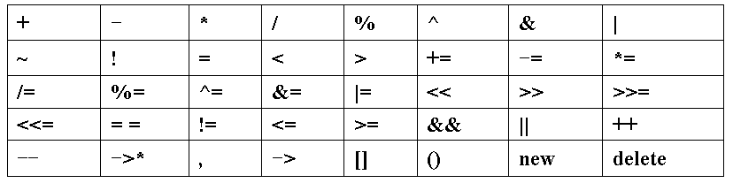
1.运算符重载
C++的可重载运算符

Slide 19
1.运算符重载
C++的不可重载运算符，课本P398
作用域运算符：‘::’
对象方式访问成员运算符：‘.’
指针方式访问成员运算符：‘->’
条件运算符：‘?:’
成员函数调用运算符：‘.*’
这种运算符比较少见，例如类成员中包含一种函数指针，在主函数中对函数指针再做初始化，再被对象调用，类似obj.*pfunc的用法

Slide 20
2.成员函数方式的运算符重载
运算符重载函数可以通过2种形式实现：
类成员函数
友元函数
这两种方式非常相似，关键区别在于
成员函数具有 this 指针，友元函数没有 this 指针
成员函数比友元函数少一个参数，因为它自身对象参与运算

Slide 21
2.成员函数方式的运算符重载
编译程序处理成员函数时，为它设置了一个this指针。
在重载运算符函数中，默认this指针对应的缺省参数就是其中之一个参数
对于一元运算符重载，参数就是this指针所指的参数（即自身的数据成员）
对于二元运算符重载， this 对应是二元运算的左操作数
当把运算符重载函数定义为类的成员函数时，参数的个数要比运算符的操作数个数少一个。
重载一元运算符，不再显式指明参数；
重载二元运算符时，只需显式指明一个参数；
二元运算符以成员函数形式重载时,左参数是隐含的，即自身类对象
当用成员函数方式来定义运算符重载，类对象本身是必定参与运算的

Slide 22
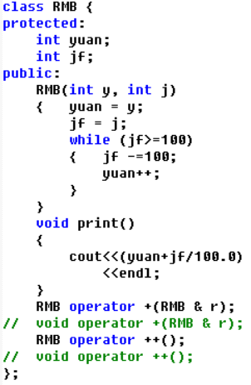
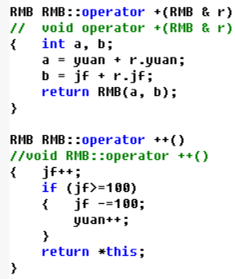
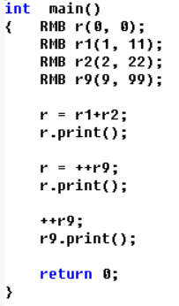
2.成员函数方式的运算符重载
以成员函数方式实现运算符重载，对应课本18.4节，P402
在++重载中，返回为对象引用，这是一种常用方法，和*this对应
本题的++是前增量，即++i

Slide 23
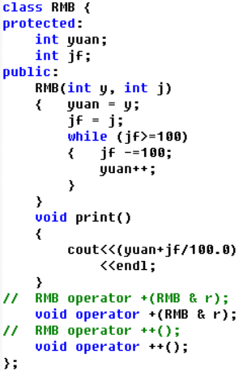
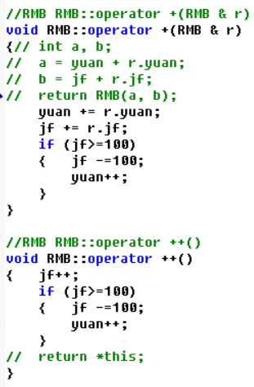
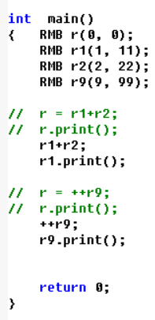
2.成员函数方式的运算符重载
因为以成员函数实现运算符重载，自身对象参与运算，如果把运算结果保存在自身对象中，不必返回

Slide 24
3.友元方式的运算符重载
运算符重载函数可以用友元函数的形式来实现。
函数参数的个数与运算符的操作数个数相同
第一个参数表示左操作数
第二个参数表示右操作数
参数类型为类对象的引用

Slide 25
3.友元方式的运算符重载
友元运算符重载函数在类中的声明格式为：
class X
{ ……
friend <返回数据类型> operator <运算符> (<参数表>)；
……
};
友元运算符重载函数在类外定义的格式为：
<返回数据类型> operator <运算符> (<参数表>)
{
<函数体>
}

Slide 26
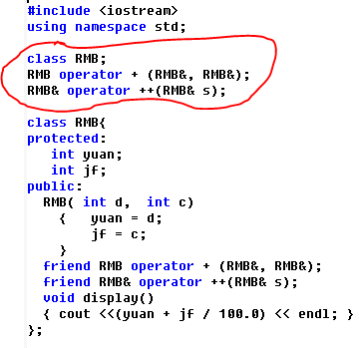
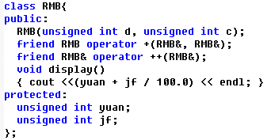
3.友元方式的运算符重载
友元方式的运算符重载示例，对应课本18.2节，P399
在二元运算符+的重载，两个参数，采用值返回，返回临时对象在主函数用新对象接回
在一元运算符++的重载，单个参数，采用引用返回，改变对象自身数值
注意：课本中的友元代码不能在VC运行，会引发VC编译错误
在类定义中，第一个友元声明会报错，因为引发了编译内关联错误
以下没有提前声明会报错

Slide 27
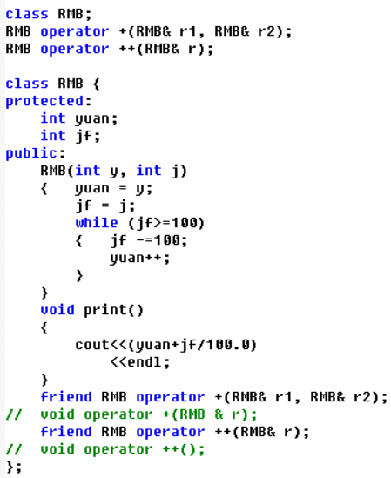
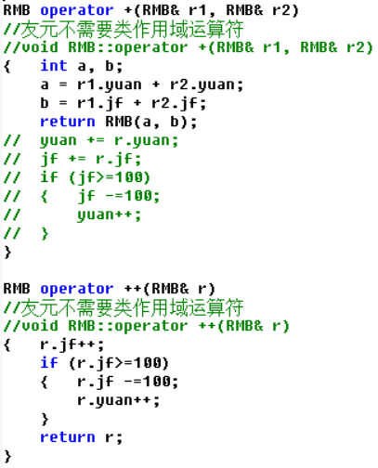
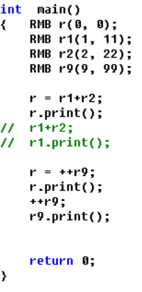
3.友元方式的运算符重载
友元方式的运算符重载示例，运算结果保存在第三方
主函数没变化
和用类成员函数实现的一样

Slide 28
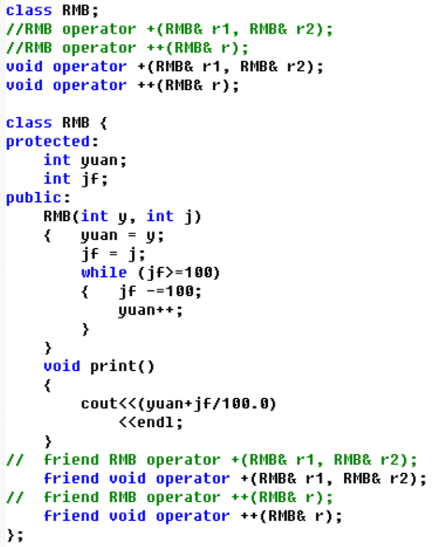
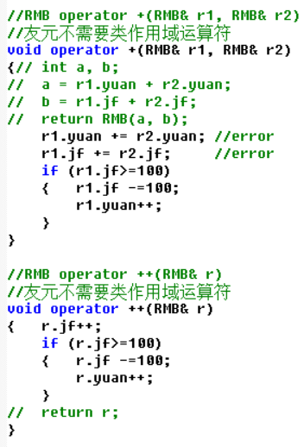
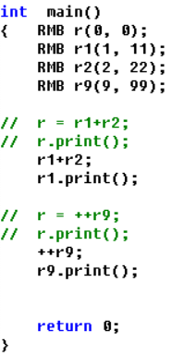
3.友元方式的运算符重载
友元方式的运算符重载示例，运算结果保存在第一操作数
主函数没变化
和用类成员函数实现的一样

Slide 29
3.友元方式的运算符重载
两种运算符重载方式在主函数调用中，都是使用“++d3”，这是前置运算方式，类似于++i，即先计算结果再返回
如果代码写成d3++，将会报错
在运算符重载中，类似++i的语法格式,
成员函数：RMB& operator ++ ()
友元：friend RMB& operator ++ (RMB&)
属于前增量语法，还有后增量语法都在18.5节

Slide 30
3.友元方式的运算符重载
C++在语法解释时是从左往右，在运算时是从右往左，称为右结合
例如
++obj，先找到对象obj，再找到++运算符，再往左是空参数，因此用前置运算
obj++，先找到++运算符，再往左找到obj对象，知道它是有参数的，因此用后置运算
例如
int i=5;
cout<<i<<“ “<<i++<<“ “<<++i<<endl;
输出7 6 6
因为是运算采用右结合，所以先执行++i，得到6，然后i++是先返回i值，所以又是6，最后i加了两次，得到7。
又因为语法解释是从左往右，所以先输出7，再输出6 6
++++++i是可以的，但i++++++是不行的？？

